Slide 1

12장
다층 인공 신경망을
밑바닥부터 구현

Slide 2
12장 다층 인공 신경망을 밑바닥부터 구현
12.1 인공 신경망으로 복잡한 함수 모델링
12.2 손글씨 숫자 분류
12.3 인공 신경망 훈련
12.4 신경망의 수렴
12.5 신경망 구현에 관한 몇 가지 첨언
12.6 요약

Slide 3
12.1 인공 신경망으로 복잡한 함수 모델링

Slide 4
12.1 인공 신경망으로 복잡한 함수 모델링
인공 신경망으로 복잡한 함수 모델링
2장에서 인공 뉴런을 사용한 머신 러닝 알고리즘을 둘러보면서 이 책을 시작했음
인공 뉴런은 이 장에서 설명할 다층 인공 신경망의 구성 요소
인공 신경망 이면에 있는 기본 개념은 사람의 뇌가 어떻게 복잡한 문제를 푸는지에 대한 가설과 모델을 기반으로 함
인공 신경망이 최근 몇 년간 엄청난 인기를 끌고 있지만 신경망에 대한 초기 연구는 워렌 맥컬록(Warren McCulloch)과 월터 피츠(Walter Pitts)가 처음 뉴런의 작동 방식을 기술했던 1940년대로 거슬러 올라감

Slide 5
12.1 인공 신경망으로 복잡한 함수 모델링
인공 신경망으로 복잡한 함수 모델링
맥컬록-피츠 뉴런 모델인 로젠블라트의 퍼셉트론이 1950년대 처음 구현된 이후 수십년 동안 많은 연구자와 머신 러닝 기술자는 신경망에 대한 관심을 조금씩 잃었음
다층 신경망을 훈련하기 위한 좋은 방법이 없었기 때문임
마침내 루멜하트(D. E. Rumelhart), 힌튼(G. E. Hinton), 윌리엄스(R. J. Williams)가 1986년에 신경망을 효과적으로 훈련시키는 역전파 알고리즘을 재발견하고 널리 알리면서 신경망에 대한 관심이 다시 살아났음
인공 지능(Artificial Intelligence, AI)과 머신 러닝, 신경망 역사에 관심이 있는 독자는 AI 겨울(https://en.wikipedia.org/wiki/AI_winter)에 대한 위키피디아 문서를 읽어 보자
이 기간에는 대부분의 연구자가 신경망 연구에 관심을 두지 않았음

Slide 6
12.1 인공 신경망으로 복잡한 함수 모델링
인공 신경망으로 복잡한 함수 모델링
신경망이 요즘처럼 인기를 끌었던 때는 없음
딥러닝 알고리즘과 여러 개의 층으로 이루어진 신경망 구조는 지난 10여 년간 일어난 많은 혁신의 결과물
신경망 구조는 여러 개의 층으로 이루어짐
신경망은 학문 연구 분야뿐만 아니라 페이스북, 마이크로소프트, 아마존, 우버, 구글 같은 거대 테크 기업에도 최고의 관심사

Slide 7
12.1 인공 신경망으로 복잡한 함수 모델링
인공 신경망으로 복잡한 함수 모델링
오늘날 딥러닝 알고리즘을 사용한 고급 신경망이 이미지나 음성 인식처럼 복잡한 문제를 푸는 최고의 솔루션으로 인식되고 있음
일상생활에서 찾을 수 있는 딥러닝 알고리즘을 활용한 제품은 구글 이미지 검색과 구글 번역기
구글 번역기 스마트폰 애플리케이션은 이미지에 있는 텍스트를 자동으로 인식하여 20개가 넘는 언어로 실시간으로 번역할 수 있음

Slide 8
12.1 인공 신경망으로 복잡한 함수 모델링
인공 신경망으로 복잡한 함수 모델링
놀라운 DNN 애플리케이션 중 많은 수는 주요 테크 기업과 제약 업계에서 개발
전체 목록은 아니지만, 예를 들어 다음과 같음
사진 이미지 태깅(tagging)을 위한 페이스북의 DeepFace
중국어 음성 검색을 지원하는 바이두의 DeepSpeech
구글의 새로운 언어 번역 서비스
신약 개발과 독성 예측에 사용되는 새로운 기법
훈련된 피부과 전문의와 비슷한 정확도로 피부암을 진단할 수 있는 모바일 애플리케이션
유전자 서열에서 단백질 3D 구조 예측
카메라 비디오 스트림 같은 관측 데이터만 사용하여 교통 체증 속에서 운전하는 방법
학습하기

Slide 9
12.1 인공 신경망으로 복잡한 함수 모델링
단일층 신경망 요약
이 장은 다층 신경망의 작동 원리와 복잡한 문제를 풀기 위한 방법을 담고 있음
다층 신경망 구조를 본격적으로 배우기 전에 단일층 신경망 네트워크 개념을 간단히 되새겨 보자
이는 2장에서 소개한 소위 아달린(ADAptive LInear NEuron, Adaline) 알고리즘으로 그림 12-1과 같음

Slide 10
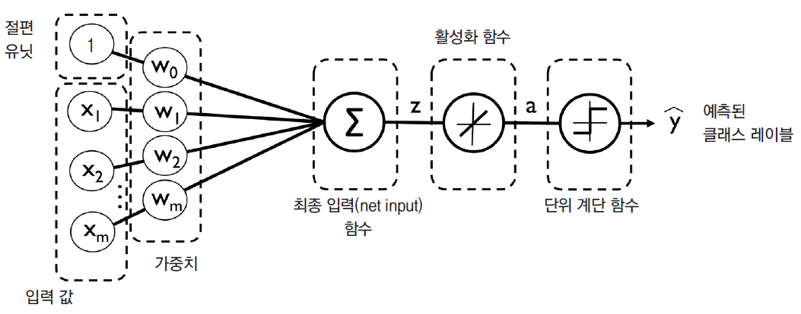
12.1 인공 신경망으로 복잡한 함수 모델링
▼ 그림 12-1 아달린 알고리즘

Slide 11
12.1 인공 신경망으로 복잡한 함수 모델링
단일층 신경망 요약
2장에서 이진 분류를 수행하는 아달린 알고리즘을 구현했음
경사 하강법 최적화 알고리즘을 사용하여 모델 가중치를 학습
(훈련 데이터셋을 한 번 순회하는) 에포크마다 가중치 벡터 w를 업데이트하기 위해 다음 공식을 사용

Slide 12
12.1 인공 신경망으로 복잡한 함수 모델링
단일층 신경망 요약
다른 말로 하면 전체 훈련 데이터셋에 대한 그레이디언트를 계산하고 그레이디언트 J(w)의 반대 방향으로 진행하도록 모델 가중치를 업데이트
최적의 모델 가중치를 찾기 위해 제곱 오차합(Sum of Squared Errors, SSE) 비용 함수 J(w)로 정의된 목적 함수를 최적화
학습률 η를 그레이디언트에 곱함
학습률은 비용 함수의 전역 최솟값을 지나치지 않도록 학습 속도를 조절하기 위해 신중하게 선택해야 함

Slide 13

12.1 인공 신경망으로 복잡한 함수 모델링
단일층 신경망 요약
경사 하강법 최적화에서는 에포크마다 모든 가중치를 동시에 업데이트
가중치 벡터 w에 있는 각각의 가중치 w_{j}에 대한 편도 함수는 다음과 같이 정의

Slide 14



12.1 인공 신경망으로 복잡한 함수 모델링
단일층 신경망 요약
여기서 y^{(i)}는 특정 샘플 x^{(i)}의 타깃 클래스 레이블
a^{(i)}는 뉴런의 활성화 출력
아달린은 선형 함수를 사용하므로 활성화 함수 는 다음과 같이 정의
여기서 최종 입력 z는 입력층과 출력층을 연결하는 가중치의 선형 결합

Slide 15

12.1 인공 신경망으로 복잡한 함수 모델링
단일층 신경망 요약
업데이트할 그레이디언트를 계산하기 위해 활성화 함수를 사용했지만, 예측을 위해서는 임계 함수를 구현하여 연속적인 출력 값을 이진 클래스 레이블로 압축

Slide 16
12.1 인공 신경망으로 복잡한 함수 모델링
단일층 신경망 요약
모델의 학습을 가속시키기 위해 확률적 경사 하강법(stochastic gradient descent) 최적화 기법도 배웠음
확률적 경사 하강법은 하나의 훈련 샘플(온라인 학습) 또는 적은 수의 훈련 샘플(미니 배치 학습)을 사용해서 비용을 근사함
나중에 이 장에서 다층 퍼셉트론을 구현하고 훈련시킬때 이 개념을 사용
경사 하강법에 비해 더 자주 가중치를 업데이트하기 때문에 학습이 빠름
이에 더해서 들쭉날쭉한 학습 특성이 비선형 활성화 함수를 사용한 다층 신경망을 훈련 시킬 때 장점이 될 수 있음
이런 신경망의 비용 함수는 하나의 볼록 함수가 아니기 때문임
확률적 경사 하강법에서 생기는 잡음은 지역 최솟값을 탈출하는 데 도움이 됨

Slide 17
12.1 인공 신경망으로 복잡한 함수 모델링
다층 신경망 구조
이 절에서는 여러 개의 단일 뉴런을 연결하여 다층 피드포워드(feedforward) 신경망을 만드는 방법을 배우겠음
완전 연결 네트워크의 특별한 경우로 다층 퍼셉트론(MuLtilayer Perceptron, MLP)이라고도 함

Slide 18
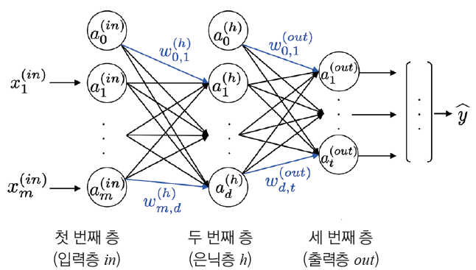
12.1 인공 신경망으로 복잡한 함수 모델링
다층 신경망 구조
그림 12-2는 세 개의 층으로 구성된 MLP 개념을 보여 줌
▼ 그림 12-2 다층 퍼셉트론

Slide 19
12.1 인공 신경망으로 복잡한 함수 모델링
다층 신경망 구조
그림 12-2에 나타난 MLP는 입력층 하나, 은닉층 하나, 출력층 하나를 가짐
은닉층의 유닛은 입력층과 완전 연결되어 있고, 출력층은 은닉층과 완전 연결되어 있음
하나 이상의 은닉층을 가진 네트워크를 심층 인공 신경망(deep artificial neural network)이라고 함

Slide 20






12.1 인공 신경망으로 복잡한 함수 모델링
다층 신경망 구조
그림 12-2에서처럼 l번째 층에 있는 i번째 유닛의 활성화 출력을 이라고 하겠음
수식과 코드를 간단하게 만들기 위해 층을 나타내는 인덱스는 사용하지 않겠음
그 대신 입력층에 대해서는 in 위 첨자를 사용하고 은닉층은 h 위 첨자, 출력층은 out 위 첨자를 사용
예를 들어 은 입력층의 i번째 유닛이고 는 은닉층의 i번째 유닛이고 은 출력층의 i번째 유닛을 나타냄
여기서 활성화 출력 과 는 절편을 위해 추가한 특성으로 1이 됨

Slide 21
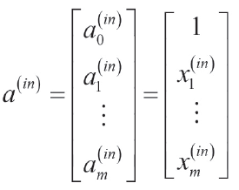
12.1 인공 신경망으로 복잡한 함수 모델링
다층 신경망 구조
입력층의 유닛 활성화는 입력 값에 절편을 더한 것과 같음

Slide 22

12.1 인공 신경망으로 복잡한 함수 모델링
다층 신경망 구조
층 에 있는 각 유닛이 층 에 있는 모든 유닛과 연결되어 있음
예를 들어 층 에 있는 k번째 유닛과 층 에 있는 j번째 유닛 사이의 연결은 이라고 씀
그림 12-2를 다시 보면 입력층과 은닉층을 연결하는 가중치 행렬을 W^{(h)}로 표시할 수 있음
은닉층과 출력층을 연결하는 가중치 행렬은 W^{(out)}으로 나타낼 수 있음

Slide 23
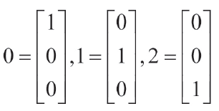
12.1 인공 신경망으로 복잡한 함수 모델링
다층 신경망 구조
이진 분류 작업에서는 출력층의 유닛이 하나여도 충분하지만, 그림 12-2는 OvA(One-versus-All)기법을 적용하여 다중 분류를 수행할 수 있는 일반적인 신경망 형태
작동 방식을 잘 이해하려면 4장에서 소개한 범주형 변수의 원-핫 표현을 떠올려 보자
예를 들어 잘 알고 있는 붓꽃 데이터셋의 클래스 레이블 세 개(0 = Setosa, 1 = Versicolor,2 = Virginica)를 다음과 같이 인코딩할 수 있음
원-핫 벡터 표현을 사용하면 훈련 데이터셋에 있는 고유한 클래스 레이블 개수에 구애받지 않고 분류 문제를 해결할 수 있음

Slide 24

12.1 인공 신경망으로 복잡한 함수 모델링
다층 신경망 구조
신경망을 나타내는 식을 처음 볼 때는 인덱스 표기법(위 첨자와 아래 첨자)이 조금 혼란스러울 수 있음
처음에는 꽤 복잡해 보이지만 나중에 신경망을 벡터화하여 표현할 때 훨씬 이해하기 쉬움
앞서 언급한 대로 입력층과 은닉층을 연결하는 가중치를 행렬 로 나타냄
여기서 d는 은닉 유닛의 개수이고 m은 절편을 포함한 입력 유닛의 개수
이 장 이후에 나오는 개념들을 따라가기 위해 이 표기법에 익숙해지는 것이 중요함
간단한 3-4-3 다층 퍼셉트론 그림에 배운 것들을 요약해 보자

Slide 25
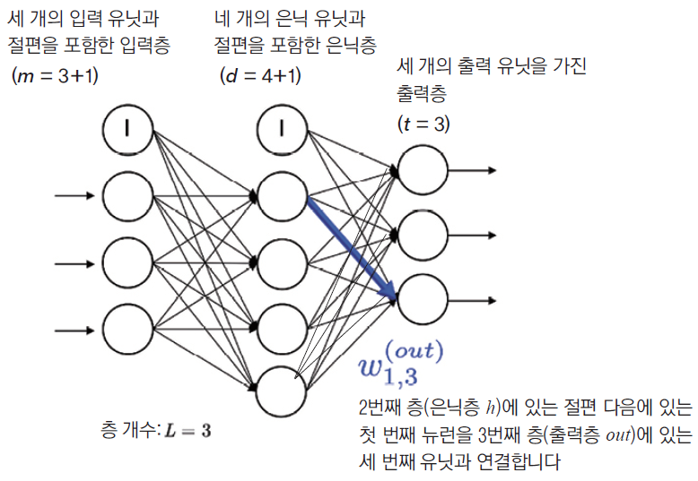
12.1 인공 신경망으로 복잡한 함수 모델링
▼ 그림 12-3 다층 퍼셉트론의 표기법

Slide 26
12.1 인공 신경망으로 복잡한 함수 모델링
정방향 계산으로 신경망 활성화 출력 계산
이 절에서는 MLP 모델의 출력을 계산하는 정방향 계산(forward propagation) 과정을 설명
MLP 모델 학습과 어떻게 관련되는지 이해하기 위해 세 단계로 MLP 학습 과정을 요약해 보자
1. 입력층에서 시작해서 정방향으로 훈련 데이터의 패턴을 네트워크에 전파하여 출력을 만듦
2. 네트워크의 출력을 기반으로 나중에 설명할 비용 함수를 이용하여 최소화해야 할 오차를 계산
3. 네트워크에 있는 모든 가중치에 대한 도함수를 찾아 오차를 역전파하고 모델을 업데이트

Slide 27
12.1 인공 신경망으로 복잡한 함수 모델링
정방향 계산으로 신경망 활성화 출력 계산
이 세 단계를 여러 에포크 동안 반복하고 MLP 가중치를 학습
그런 다음 클래스 레이블을 예측하기 위해 정방향 계산으로 네트워크의 출력을 만들고 임계 함수를 적용
이 클래스 레이블은 이전 절에서 설명했던 원-핫 인코딩으로 표현

Slide 28

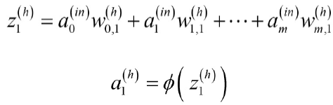
12.1 인공 신경망으로 복잡한 함수 모델링
정방향 계산으로 신경망 활성화 출력 계산
이제 훈련 데이터에 있는 패턴으로부터 출력을 만들기 위해 정방향 계산 과정을 따라가 보자
은닉층에 있는 모든 유닛은 입력층에 있는 모든 유닛과 연결되어 있기 때문에 먼저 다음과 같이 은닉층 의 활성화 출력을 계산

Slide 29



12.1 인공 신경망으로 복잡한 함수 모델링
정방향 계산으로 신경망 활성화 출력 계산
여기서 는 최종 입력이고 는 활성화 함수
이 함수는 그레이디언트 기반 방식을 사용하여 뉴런과 연결된 가중치를 학습하기 위해 미분
가능해야 함
이미지 분류 같은 복잡한 문제를 해결하기 위해서는 MLP 모델에 비선형 활성화 함수를 사용해야 함
예를 들어 3장 로지스틱 회귀에 관한 절에서 보았던 시그모이드(로지스틱) 활성화 함수가 있음

Slide 30
12.1 인공 신경망으로 복잡한 함수 모델링
정방향 계산으로 신경망 활성화 출력 계산
기억을 떠올려 보면 시그모이드 함수는 S자 모양의 그래프로 최종 입력 z를 0과 1 사이 로지스틱 분포로 매핑
이 그래프는 그림 12-4와 같이 z = 0에서 y축을 지남

Slide 31
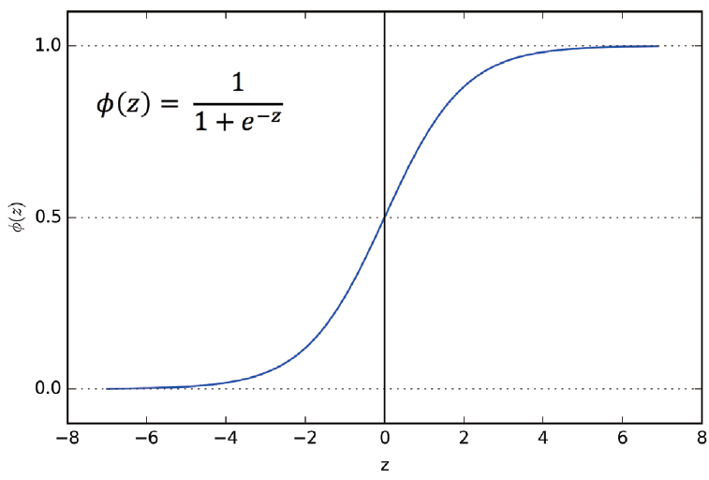
12.1 인공 신경망으로 복잡한 함수 모델링
▼ 그림 12-4 시그모이드 함수

Slide 32
12.1 인공 신경망으로 복잡한 함수 모델링
정방향 계산으로 신경망 활성화 출력 계산
MLP는 대표적인 피드포워드 인공 신경망의 하나
피드포워드(feed forward)란 용어는 각 층에서 입력을 순환시키지 않고 다음 층으로 전달한다는 의미
MLP 네트워크에서 사용한 인공 뉴런이 퍼셉트론이 아니고 시그모이드이기 때문에 다층 퍼셉트론이란 용어가 혼동될 수 있음
MLP 뉴런을 0과 l 사이의 연속적인 값을 반환하는 로지스틱 회귀 유닛이라고 생각해도 좋음

Slide 33
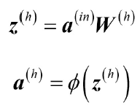
12.1 인공 신경망으로 복잡한 함수 모델링
정방향 계산으로 신경망 활성화 출력 계산
효율적이고 읽기 쉽게 코드를 작성하기 위해 기초적인 선형대수를 사용하여 활성화 출력을 좀 더 간단하게 써 보겠음
이렇게 하면 계산 비용이 비싼 파이썬의 for 반복문을 중복하여 사용하지 않고 넘파이를 사용하여 벡터화된 구현을 만들 수 있음

Slide 34


12.1 인공 신경망으로 복잡한 함수 모델링
정방향 계산으로 신경망 활성화 출력 계산
여기서 a^{(in)}은 샘플 x^{(in)}에 절편을 더한 1×m 차원 특성 벡터
W^{(h)}는 m×d 차원의 가중치 행렬
d는 은닉층의 유닛 개수
행렬-벡터 곱셈을 하면 1×d 차원의 최종 입력 벡터 z^{(h)}를 얻어 활성화 출력 a^{(h)}를 계산할 수 있음(여기서 )
훈련 데이터셋에 있는 모든 n개의 샘플에 이 계산을 일반화시킬 수 있음

Slide 35



12.1 인공 신경망으로 복잡한 함수 모델링
정방향 계산으로 신경망 활성화 출력 계산
여기서 A^{(in)}은 n×m 행렬
행렬-행렬 곱셈을 하면 n×d 차원의 최종 입력 행렬 Z^{(h)}가 얻어짐
마지막으로 최종 입력 행렬의 각 값에 활성화 함수 를 적용하여 다음 층(여기서는 출력층)에 전달할 n×d 차원의 활성화 행렬 A^{(h)}를 얻음
비슷하게 출력층의 활성화도 여러 샘플에 대한 벡터 표현으로 쓸 수 있음
여기서 n×d 차원 행렬 A^{(h)}와 d×t 차원(t는 출력 뉴런 개수) 행렬 W^{(out)}을 곱해 n×t 차원 행렬 Z^{(out)}(이 행렬의 열은 각 샘플 출력 값)을 얻음

Slide 36

12.1 인공 신경망으로 복잡한 함수 모델링
정방향 계산으로 신경망 활성화 출력 계산
마지막으로 시그모이드 활성화 함수를 적용하여 실수로 된 네트워크 출력을 얻음

Slide 37
12.2 손글씨 숫자 분류

Slide 38
12.2 손글씨 숫자 분류
손글씨 숫자 분류
이전 절에서 신경망에 관한 많은 이론을 다루었음
신경망을 처음 배우는 것이라면 조금 부담스러울 수 있음
MLP 모델의 가중치를 학습하기 위한 역전파 알고리즘을 계속 알아보기 전에 잠시 이론에서 벗어나 실제 신경망을 한번 만들어 보자

Slide 39
12.2 손글씨 숫자 분류
손글씨 숫자 분류
절에서 잘 알려진 MNIST(Mixed National Institute of Standards and Technology) 데이터셋의 손글씨 숫자를 분류하는 다층 신경망을 구현하여 훈련시켜 보겠음
이 데이터셋은 얀 르쿤(Yann LeCun) 등이 만들었으며, 머신 러닝 알고리즘을 비교하는 데이터셋으로 널리 사용

Slide 40
12.2 손글씨 숫자 분류
MNIST 데이터셋 구하기
MNIST 데이터셋은 http://yann.lecun.com/exdb/mnist/에 공개되어 있으며, 다음 네 부분으로 구성되어 있음
훈련 데이터셋 이미지: train-images-idx3-ubyte.gz(9.5MB, 압축 해제 후 45MB, 6만
개의 샘플)
훈련 데이터셋 레이블: train-labels-idx1-ubyte.gz(29KB, 압축 해제 후 60KB, 6만
개의 레이블)
테스트 데이터셋 이미지: t10k-images-idx3-ubyte.gz(1.6MB, 압축 해제 후 7.5MB,
1만개의 샘플)
테스트 데이터셋 레이블: t10k-labels-idx1-ubyte.gz(4.5KB, 압축 해제 후 9.8KB, 1만
개의 레이블)

Slide 41
12.2 손글씨 숫자 분류
MNIST 데이터셋 구하기
MNIST 데이터셋은 미국 NIST(National Institute of Standards and Technology)에서 만든 두 개의 데이터셋으로 구성되어 있음
훈련 데이터셋은 각기 다른 250명의 사람이 쓴 손글씨 숫자
50%는 고등학교 학생이고 50%는 인구 조사국 직원
테스트 데이터셋은 같은 비율로 다른 사람들이 쓴 손글씨 숫자

Slide 42

12.2 손글씨 숫자 분류
MNIST 데이터셋 구하기
파일을 내려받은 후 유닉스나 리눅스의 gzip 명령을 사용하여 터미널에서 압축을 해제하는 것이 효율적임
MNIST를 내려받은 디렉터리에서 다음 명령을 입력

Slide 43
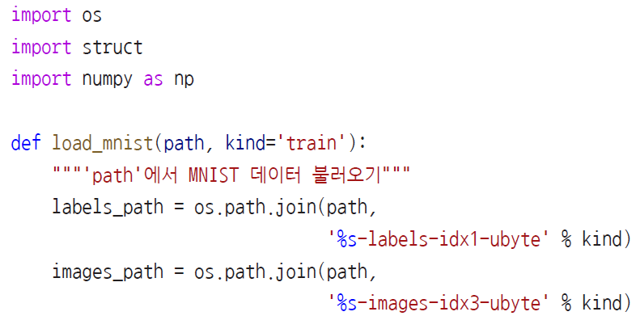
12.2 손글씨 숫자 분류
MNIST 데이터셋 구하기
마이크로소프트 윈도 컴퓨터를 사용하고 있다면 선호하는 압축 해제 프로그램을 사용해도 됨
이미지는 바이트 포맷으로 저장되어 있으므로 넘파이 배열로 읽을 수 있음
이 배열을 사용하여 이 장에서 구현할 MLP를 훈련하고 테스트하겠음
이를 위해 다음 헬퍼 함수를 정의

Slide 44
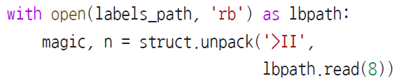
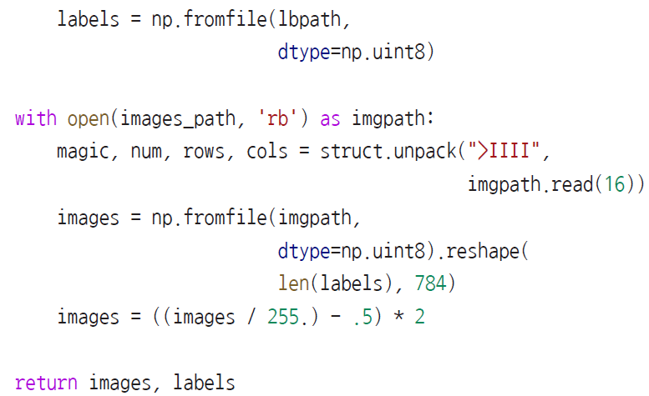
12.2 손글씨 숫자 분류
MNIST 데이터셋 구하기

Slide 45
12.2 손글씨 숫자 분류
MNIST 데이터셋 구하기
load_mnist 함수는 두 개의 배열을 반환
첫 번째는 n×m 차원의 넘파이 배열(images)
n은 샘플 개수이고 m은 특성(여기서는 픽셀) 개수
훈련 데이터셋은 6만 개의 숫자 샘플을 가지고 있고 테스트 데이터셋은 1만 개의 샘플을 가지고 있음
MNIST 데이터셋 이미지는 28×28 픽셀로 이루어져 있으며, 각 픽셀은 회색 톤의 강도를 나타냄
28×28 픽셀을 1차원 행 벡터로 펼침
이 벡터는 이미지 배열에서 한 행이 됨(즉, 784개의 행 또는 이미지가 됨)
load_mnist 함수에서 반환되는 두 번째 배열(labels)은 이미지에 해당하는 타깃 값을 가지고 있음
이 값은 손글씨 숫자의 클래스 레이블(0에서 9까지 정수)

Slide 46

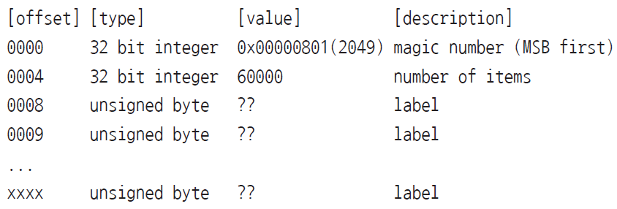
12.2 손글씨 숫자 분류
MNIST 데이터셋 구하기
처음에는 이미지를 읽는 방식이 조금 이상하게 보일 수 있음
이 두 줄의 코드가 작동하는 방식을 이해하기 위해 MNIST 웹 사이트에서 데이터셋 설명을 살펴보자

Slide 47
12.2 손글씨 숫자 분류
MNIST 데이터셋 구하기
앞의 코드 두 줄을 사용하여 먼저 파일 프로토콜을 나타내는 magic number와 아이템 개수(n)를 파일 버퍼에서 읽음
그다음 fromfile 메서드를 사용하여 이어지는 바이트를 넘파이 배열로 읽음
struct.unpack에 전달한 fmt 매개변수 값 '>II'는 다음 두 부분으로 구성
>: 빅 엔디언(big-endian)을 나타냄
바이트가 저장된 순서를 정의
빅 엔디언이나 리틀 엔디언(little-endian) 용어가 낯설다면 위키피디아에 잘 정리된 엔디언
문서(https://ko.m.wikipedia.org/wiki/엔디언)를 참고
I: 부호 없는 정수를 의미

Slide 48
12.2 손글씨 숫자 분류
MNIST 데이터셋 구하기
마지막으로 다음 코드를 사용하여 MNIST 픽셀 값을 -1에서 1 사이로 정규화(원래는 0에서 255 사이)
이렇게 하는 이유는 2장에서 언급한 것처럼 그레이디언트 기반의 최적화가 이런 조건하에서 훨씬 안정적이기 때문임
이전 장에서 했던 스케일 조정 방법과는 다르게 이미지를 픽셀 단위로 스케일을 조정했음

Slide 49
12.2 손글씨 숫자 분류
MNIST 데이터셋 구하기
이전에는 훈련 데이터셋에서 계산한 스케일 조정 파라미터로 훈련 데이터셋과 테스트 데이터셋 각 열의 스케일을 바꾸었음
이미지 픽셀을 다룰 때는 평균을 0에 맞추고 [-1, 1] 범위로 조정하는 것이 일반적이며, 실제로도 잘 작동

Slide 50
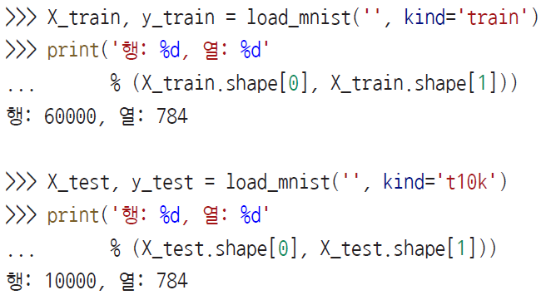
12.2 손글씨 숫자 분류
MNIST 데이터셋 구하기
다음 코드를 실행하면 압축이 풀린 MNIST 데이터셋이 있는 로컬 디렉터리에서 6만 개의 훈련 샘플과 1만 개의 테스트 샘플을 로드함(다음 코드는 내려받은 MNIST 파일을 압축 해제한 디렉터리가 이 코드가 실행되는 디렉터리와 같다고 가정함)

Slide 51
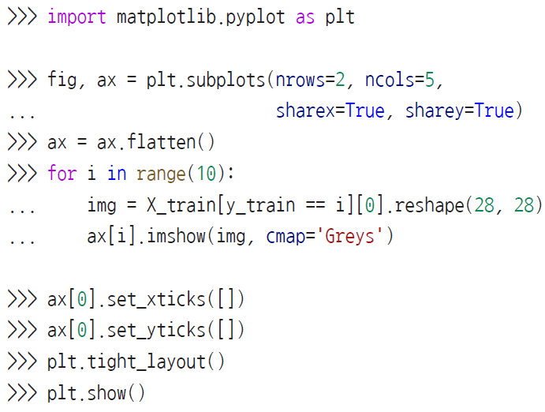
12.2 손글씨 숫자 분류
MNIST 데이터셋 구하기
MNIST에 있는 이미지 모습을 알아보기 위해 숫자 0에서 9까지 샘플을 그림으로 출력해 보자
특성 행렬의 픽셀 벡터 784개를 원본 28×28 이미지로 크기를 변경한 후 맷플롯립의 imshow 함수로 그림

Slide 52
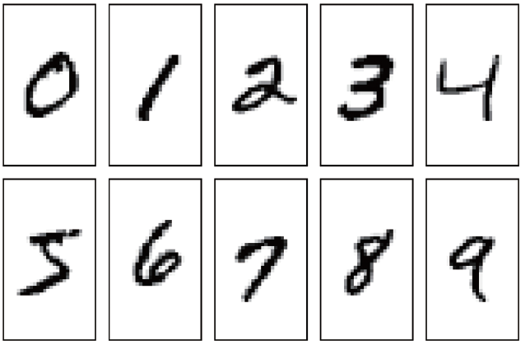
12.2 손글씨 숫자 분류
MNIST 데이터셋 구하기
2×5 크기의 격자에 각 숫자의 대표 이미지가 채워진 그림을 볼 수 있음
▼ 그림 12-5 각 클래스의 첫 번째 샘플 이미지

Slide 53
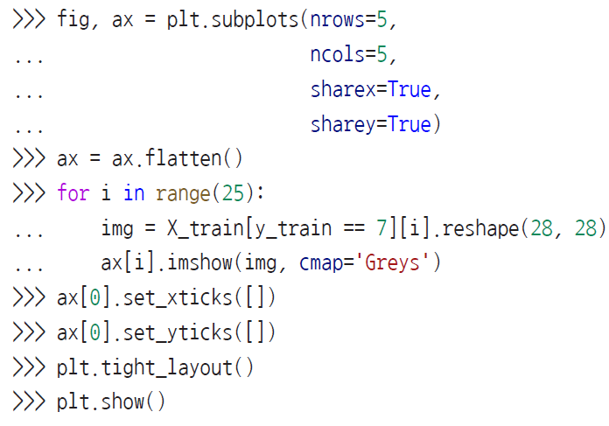
12.2 손글씨 숫자 분류
MNIST 데이터셋 구하기
손글씨마다 얼마나 차이 나는지 보기 위해 같은 숫자의 샘플을 여러 개 출력해 보자

Slide 54
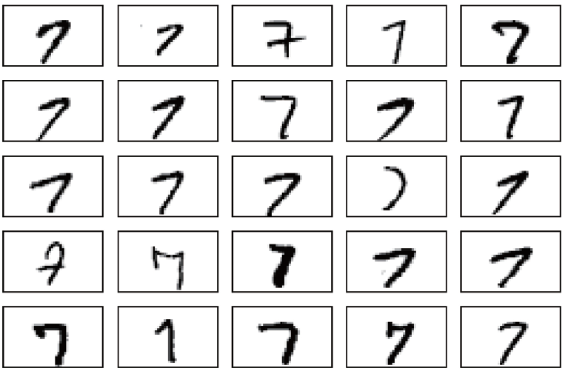
12.2 손글씨 숫자 분류
MNIST 데이터셋 구하기
이 코드를 실행하면 숫자 7의 이미지 중에서 처음 25개를 보여 줌
▼ 그림 12-6 숫자 7의 샘플 25개

Slide 55
12.2 손글씨 숫자 분류
MNIST 데이터셋 구하기
이전 단계를 모두 진행한 후 스케일된 이미지를 새로운 파이썬 세션에서 빠르게 읽을 수 있는 포맷으로 저장하는 것이 좋음
이렇게 하면 데이터를 읽고 전처리하는 오버헤드를 피할 수 있음
넘파이 배열을 사용할 때 다차원 배열을 디스크에 저장하는 효율적이고 가장 간편한 방법은 넘파이 savez 함수(공식 온라인 문서는 https://docs.scipy.org/doc/numpy/reference/generated/numpy.savez.html)

Slide 56
12.2 손글씨 숫자 분류
MNIST 데이터셋 구하기
간단히 말해서 savez 함수는 9장에서 사용했던 파이썬의 pickle 모듈과 비슷함
넘파이 배열을 저장하는 데 최적화되어 있음
savez 함수는 데이터를 압축하여 .npy 포맷 파일을 담고 있는 .npz 파일을 만듦
이 포맷에 대해 더 알고 싶다면 넘파이 온라인 문서(https://docs.scipy.org/doc/numpy/reference)에서 장단점과 함께 자세한 설명을 볼 수 있음
여기서는 savez 대신에 savez_compressed를 사용
이 함수는 savez와 사용법은 같지만 파일 크기를 더 작게 압축(이때는 약 400MB를 22MB 정도로 줄임)

Slide 57
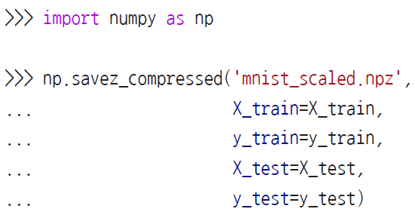
12.2 손글씨 숫자 분류
MNIST 데이터셋 구하기
다음 코드는 훈련 데이터셋과 테스트 데이터셋을 'mnist_scaled.npz' 파일에 저장

Slide 58

12.2 손글씨 숫자 분류
MNIST 데이터셋 구하기
.npz 파일을 만든 후 다음 코드처럼 넘파이 load 함수로 전처리된 MNIST 이미지 배열을 로드할 수 있음
savez_compressed 함수에 전달한 키워드 매개변수를 사용하여 mnist 객체에 있는 네 개의 데이터 배열을 참조할 수 있음
이 입력 배열은 mnist 객체의 files 속성에 나열되어 있음

Slide 59


12.2 손글씨 숫자 분류
MNIST 데이터셋 구하기
예를 들어 현재 파이썬 세션에서 훈련 데이터셋을 로드하려면 다음 코드처럼 'X_train' 배열을 참조(파이썬 딕셔너리와 비슷함)
리스트 내포 구문을 사용하여 다음 코드처럼 네 개의 데이터 배열을 변수에 할당할 수 있음
앞의 np.savez_compressed와 np.load 예제는 이 장 코드를 실행하는 데 필수는 아님
넘파이 배열을 효율적이고 편리하게 저장하고 로드하는 방법을 보여 주기 위해 추가

Slide 60
12.2 손글씨 숫자 분류
다층 퍼셉트론 구현
이 절에서 입력층, 은닉층, 출력층이 각각 하나씩 있는 MLP 구현을 작성하고 MNIST 데이터셋의 이미지를 분류해 보겠음
가능한 간결한 코드를 유지하도록 하겠음
처음에는 조금 복잡해 보일 수 있지만 길벗출판사 깃허브(https://github.com/gilbutITbook/080223)나 역자 깃허브(https://github.com/rickiepark/python-machine-learning-book-3rd-edition)에서 이 장의 샘플 코드를 내려받아 보자
파이썬을 지원하는 에디터에서 보면 주석과 함께 코드가 구문 강조되기 때문에 읽기 편함

Slide 61
12.2 손글씨 숫자 분류
다층 퍼셉트론 구현
책과 함께 제공되는 주피터 노트북 파일에서 코드를 실행하지 않거나 인터넷에 연결되어 있지 않다면 이 장의 NeuralNetMLP 코드를 복사해서 작업 디렉터리에 파이썬 스크립트 파일(예를 들어 neuralnet.py)을 만들자
그다음 다음과 같이 현재 파이썬 세션에서 임포트할 수 있음
이 코드에는 아직 설명하지 않은 역전파 알고리즘 같은 부분들이 포함되어 있음
대부분의 코드는 2장 아달린 구현과 앞 절의 정방향 계산을 기반으로 하고 있어 눈에 익을 것

Slide 62
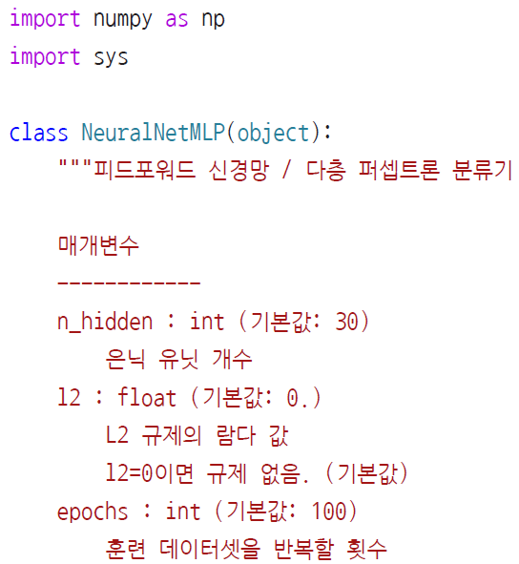
12.2 손글씨 숫자 분류
다층 퍼셉트론 구현
다층 퍼셉트론 구현은 다음과 같음

Slide 63
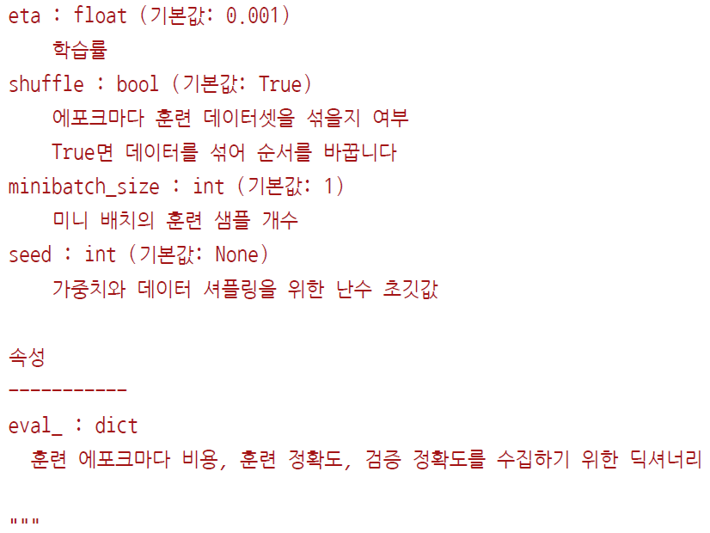
12.2 손글씨 숫자 분류
다층 퍼셉트론 구현

Slide 64
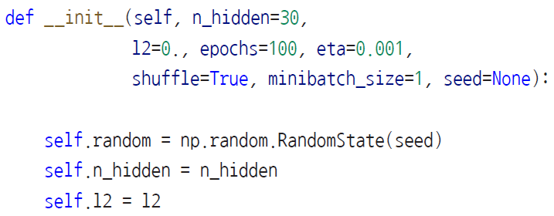
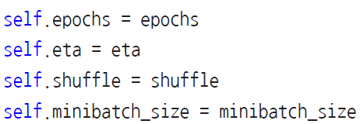
12.2 손글씨 숫자 분류
다층 퍼셉트론 구현

Slide 65
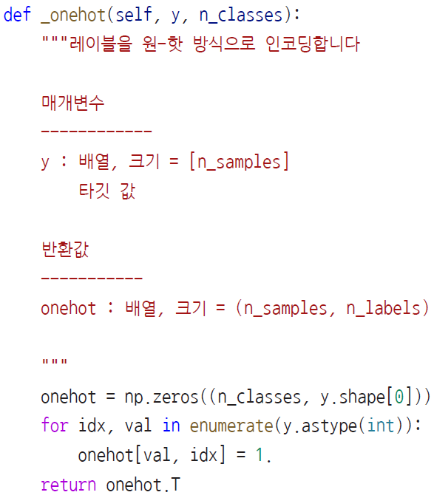
12.2 손글씨 숫자 분류
다층 퍼셉트론 구현

Slide 66
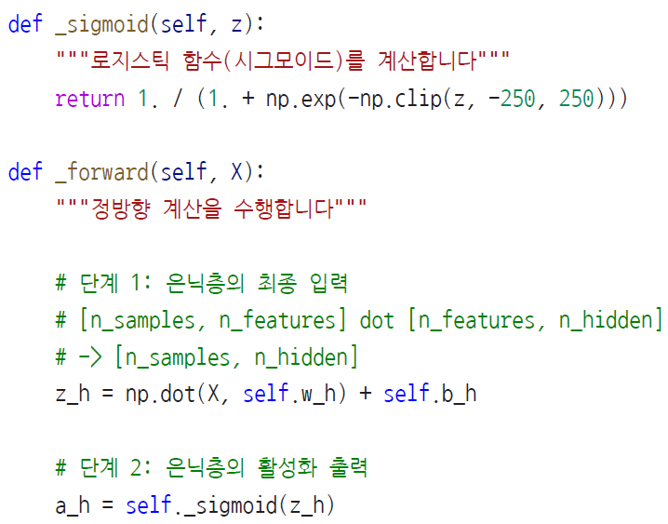
12.2 손글씨 숫자 분류
다층 퍼셉트론 구현

Slide 67
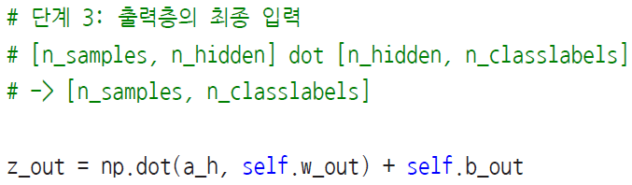
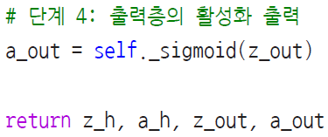
12.2 손글씨 숫자 분류
다층 퍼셉트론 구현

Slide 68
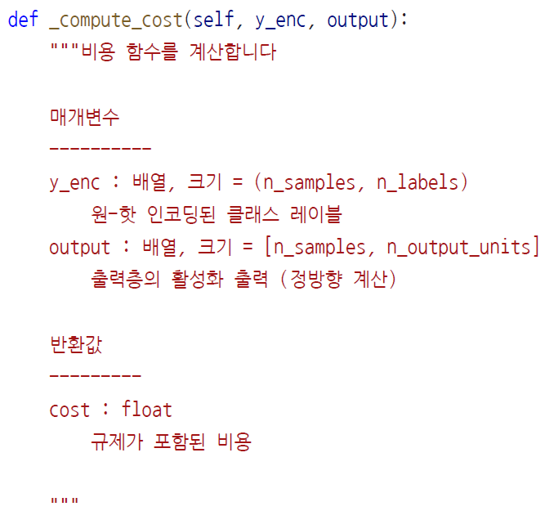
12.2 손글씨 숫자 분류
다층 퍼셉트론 구현

Slide 69
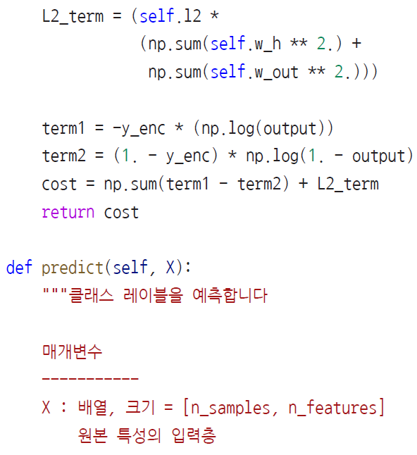
12.2 손글씨 숫자 분류
다층 퍼셉트론 구현

Slide 70
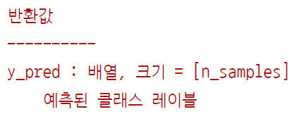
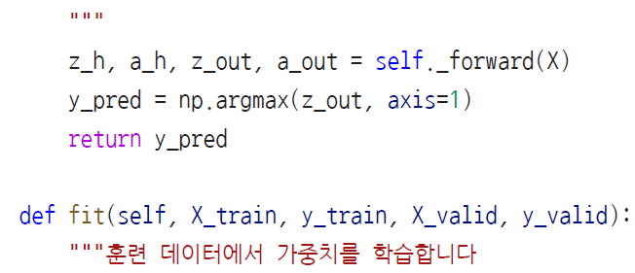
12.2 손글씨 숫자 분류
다층 퍼셉트론 구현

Slide 71
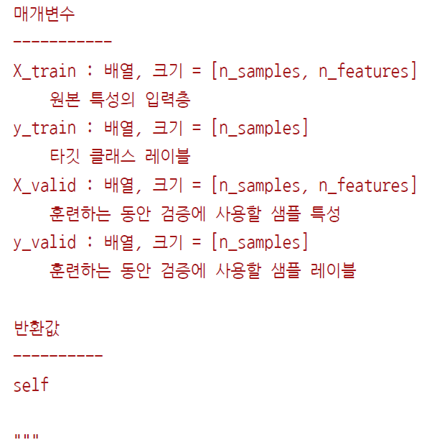
12.2 손글씨 숫자 분류
다층 퍼셉트론 구현

Slide 72
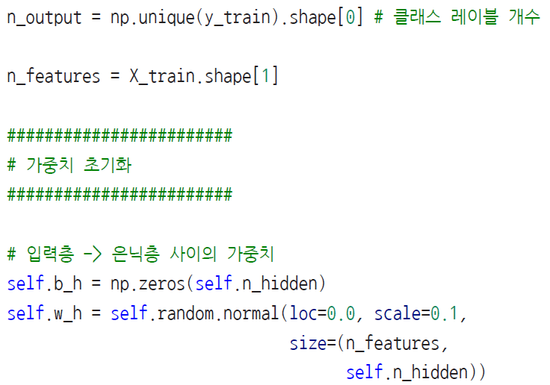
12.2 손글씨 숫자 분류
다층 퍼셉트론 구현

Slide 73
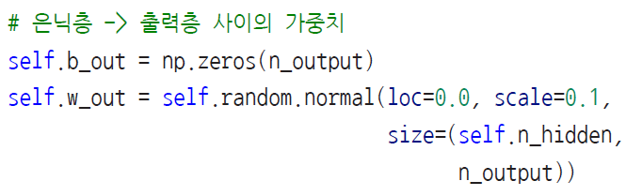
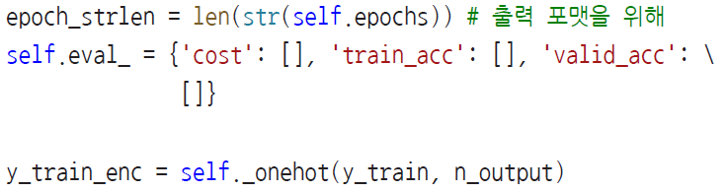
12.2 손글씨 숫자 분류
다층 퍼셉트론 구현

Slide 74
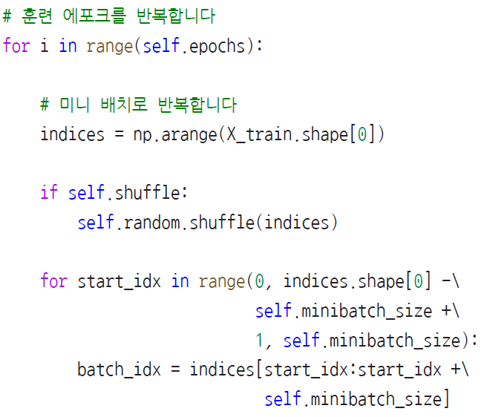
12.2 손글씨 숫자 분류
다층 퍼셉트론 구현

Slide 75
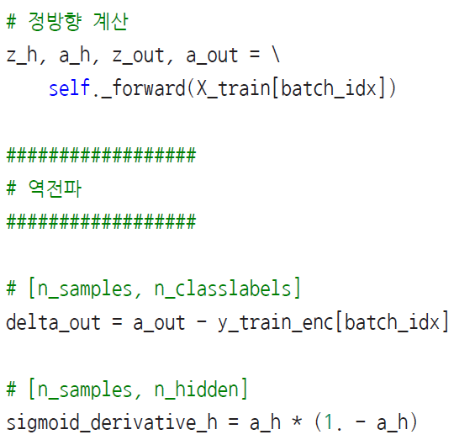
12.2 손글씨 숫자 분류
다층 퍼셉트론 구현

Slide 76
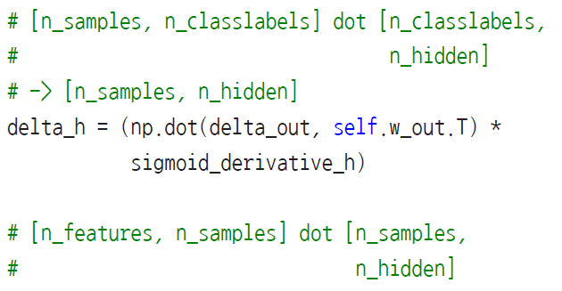
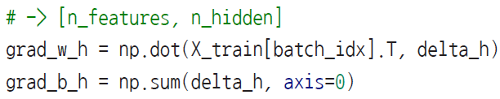
12.2 손글씨 숫자 분류
다층 퍼셉트론 구현

Slide 77
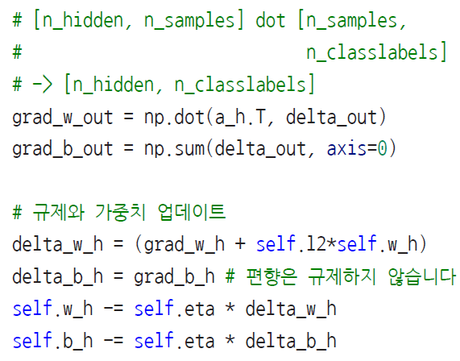
12.2 손글씨 숫자 분류
다층 퍼셉트론 구현

Slide 78
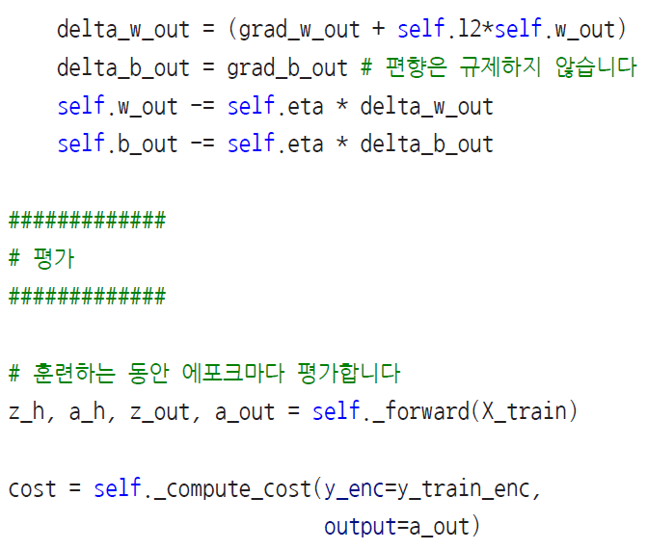
12.2 손글씨 숫자 분류
다층 퍼셉트론 구현

Slide 79
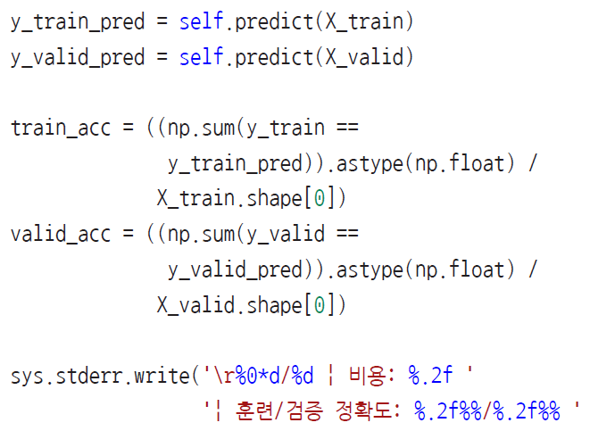
12.2 손글씨 숫자 분류
다층 퍼셉트론 구현

Slide 80
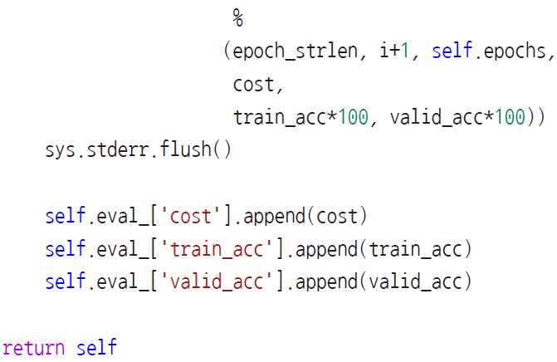
12.2 손글씨 숫자 분류
다층 퍼셉트론 구현

Slide 81
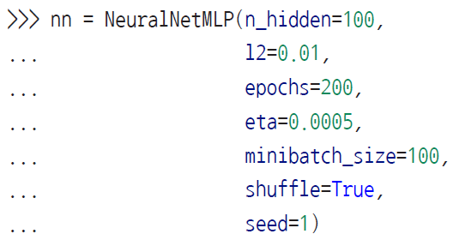
12.2 손글씨 숫자 분류
다층 퍼셉트론 구현
이 코드를 실행하고 나서 784-100-10 크기의 MLP를 만들어 보자
즉, 784개의 입력 유닛(n_features), 100개의 은닉 유닛(n_hidden), 열 개의 출력 유닛(n_output)으로 구성된 신경망

Slide 82
12.2 손글씨 숫자 분류
다층 퍼셉트론 구현
NeuralNetMLP 코드를 살펴보았다면 이 매개변수가 무엇인지 이미 알아챘을지 모름
다음에 간단하게 정리해 보자
l2: 과대적합을 줄이기 위한 L2 규제의 λ 파라미터
epochs: 훈련 데이터셋을 반복할 횟수
eta: 학습률 η
shuffle: 알고리즘이 순환 고리에 갇히지 않도록 에포크를 시작하기 전에 훈련 데이터셋을
섞을지 여부
seed: 셔플과 가중치 초기화를 위한 난수 초깃값
minibatch_size: 확률적 경사 하강법에서 에포크마다 훈련 데이터셋을 나눈 미니 배치에
들어갈 훈련 샘플 개수
전체 훈련 데이터셋에서 그레이디언트를 계산하지 않고 학습 속도를 높이기 위해 미니
배치마다 계산

Slide 83
12.2 손글씨 숫자 분류
다층 퍼셉트론 구현
그다음 이 MLP를 뒤섞어 놓은 5만 5,000개의 MNIST 훈련 데이터셋과 검증 용도인 5,000개의 샘플로 훈련시킴
이 신경망을 훈련하는 데는 표준적인 데스크톱 컴퓨터 사양에서 5분 정도 걸림

Slide 84
12.2 손글씨 숫자 분류
다층 퍼셉트론 구현
앞의 코드에서 보았겠지만 fit 메서드는 훈련 이미지, 훈련 레이블, 검증 이미지, 검증 레이블에 해당하는 네 개의 매개변수를 받도록 구현되어 있음
신경망 훈련에서는 훈련 정확도와 검증 정확도를 비교하는 것이 아주 중요함
주어진 구조와 하이퍼파라미터에서 신경망 모델이 잘 동작하는지 판단하는 데 도움이 됨
예를 들어 훈련 정확도와 검증 정확도가 낮다면 훈련 데이터셋에 문제가 있거나 하이퍼파라미터 설정이 적절하지 않을 수 있음
훈련 정확도와 검증 정확도 차이가 비교적 크다면 모델이 훈련 데이터셋에 과대적합 되었을 수 있으므로 모델 파라미터 개수를 줄이거나 규제 강도를 높임
훈련 정확도와 검증 정확도가 모두 높다면 새로운 이 모델이 데이터에 잘 일반화될 것
예를 들어 마지막 모델 평가를 위해 사용할 테스트 데이터셋에서 높은 성능을 기대할 수 있음

Slide 85
12.2 손글씨 숫자 분류
다층 퍼셉트론 구현
일반적으로 (심층) 신경망을 훈련하는 것은 지금까지 배운 다른 모델에 비해 비교적 비용이 많이 듦
어떤 조건이 되면 일찍 중지하고 다른 하이퍼파라미터 설정을 시험하는 것이 좋음
또한, 훈련 데이터에 점차 과대적합되는 경향을 발견했다면(훈련 데이터셋과 검증 데이터셋의 성능이 점점 더 차이 나면) 역시 훈련을 일찍 멈추는 것이 좋음

Slide 86
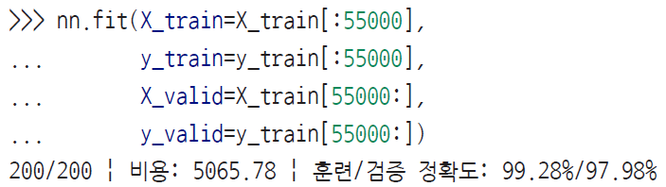
12.2 손글씨 숫자 분류
다층 퍼셉트론 구현
이제 훈련을 시작하기 위해 다음 코드를 실행

Slide 87
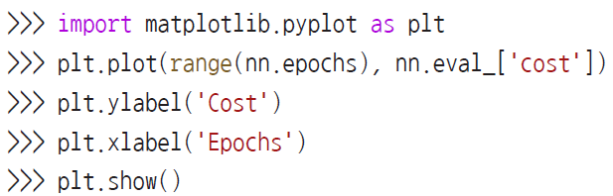
12.2 손글씨 숫자 분류
다층 퍼셉트론 구현
NeuralNetMLP 구현에서 eval_ 속성을 정의하여 에포크마다 비용, 훈련 정확도, 검증 정확도를 수집
맷플롯립을 사용하여 이 결과를 그래프로 나타내 보자

Slide 88
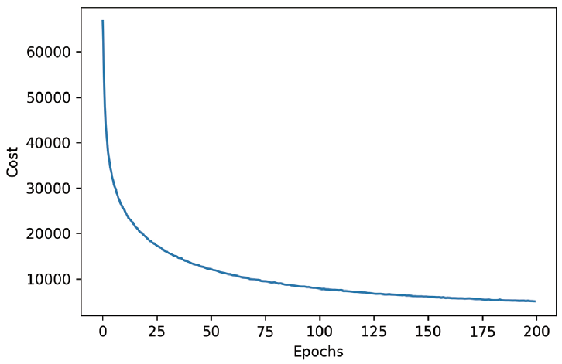
12.2 손글씨 숫자 분류
다층 퍼셉트론 구현
앞 코드는 그림 12-7과 같이 200번의 에포크까지 비용을 출력
▼ 그림 12-7 MNIST 데이터셋에서 훈련한 다층 퍼셉트론의 비용 함수

Slide 89
12.2 손글씨 숫자 분류
다층 퍼셉트론 구현
그림 12-7에서 볼 수 있듯이 비용은 100번의 에포크 동안 많이 감소
이후 100번의 에포크에서 천천히 수렴하는 것으로 보임
175번째와 200번째 에포크 사이에 약간 경사가 있어서 에포크를 추가하여 훈련하면 비용이 더 감소할 것

Slide 90
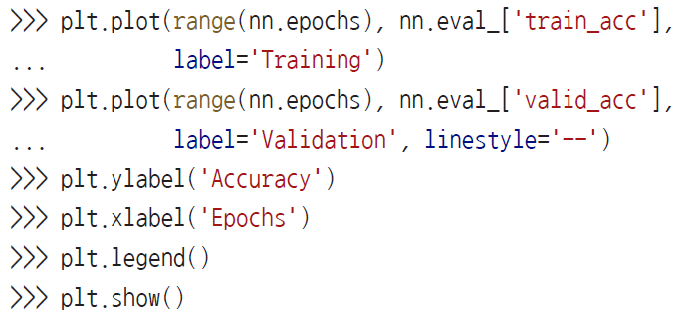
12.2 손글씨 숫자 분류
다층 퍼셉트론 구현
다음 훈련 정확도와 검증 정확도를 살펴보자

Slide 91
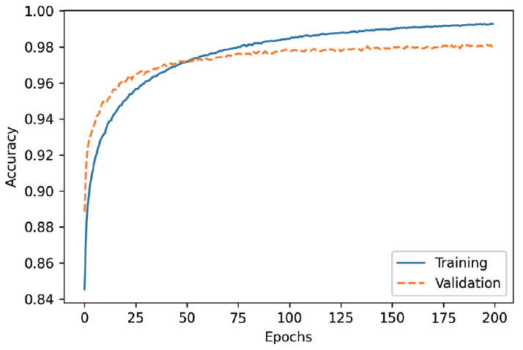
12.2 손글씨 숫자 분류
다층 퍼셉트론 구현
앞 코드는 그림 12-8과 같이 200번의 훈련 에포크에 대한 정확도를 나타냄
▼ 그림 12-8 MNIST 데이터셋에서 훈련한 다층 퍼셉트론의 정확도

Slide 92
12.2 손글씨 숫자 분류
다층 퍼셉트론 구현
이 그래프는 네트워크 훈련 에포크가 늘어날수록 훈련 정확도와 검증 정확도 사이 간격이 증가한다는 것을 보여 줌
약 50번째 에포크에서 훈련 정확도와 검증 정확도 값이 동일하고 그 이후에 네트워크는 훈련 데이터셋에 과대적합되기 시작
이 예제는 과대적합의 영향을 보여 주고 훈련 시에 훈련 정확도와 검증 정확도를 비교하는 것이 필요한 이유를 설명하기 위해 일부러 골랐음
과대적합 영향을 줄이는 한 가지 방법은 규제 강도를 높이는 것
예를 들어 l2 = 0.1로 설정
신경망에서 과대적합을 해결하기 위해 사용할 수 있는 다른 방법은 15장에서 다룰 드롭아웃(dropout)

Slide 93
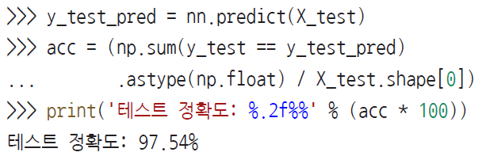
12.2 손글씨 숫자 분류
다층 퍼셉트론 구현
마지막으로 테스트 데이터셋에서 예측 정확도를 계산하여 모델 일반화 성능을 평가해 보자
훈련 데이터셋에 조금 과대적합되었지만 하나의 은닉층을 가진 간단한 이 신경망은 비교적 테스트 데이터셋에서 좋은 성능을 달성
검증 데이터셋 정확도(97.98%)와 비슷함

Slide 94
12.2 손글씨 숫자 분류
다층 퍼셉트론 구현
이 모델을 더 세밀하게 튜닝하면 은닉 유닛 개수나 규제 매개변수의 값, 학습률을 바꿀 수 있음
최근 수년간 개발된 여러 다양한 기법을 사용할 수도 있지만 이는 책 범위를 넘어섬
15장에서 이미지 데이터셋에서 좋은 성능을 내는 다른 신경망 구조를 배우겠음
이때 적응적 학습률, SGD 기반의 고급 최적화 알고리즘, 배치 정규화, 드롭아웃 같은 성능 향상 기법을 더 소개하겠음

Slide 95
12.2 손글씨 숫자 분류
다층 퍼셉트론 구현
이 책에서 다루지는 않지만 널리 사용하는 다른 기법은 다음과 같음
잔차 신경망의 주요 특징인 스킵 연결(skip-connection) 추가하기
학습률 스케줄러를 사용하여 훈련하는 동안 학습률 바꾸기
인기 있는 인셉션 v3 구조에서 사용했던 것처럼 신경망의 앞쪽 층에 손실 함수 연결하기

Slide 96
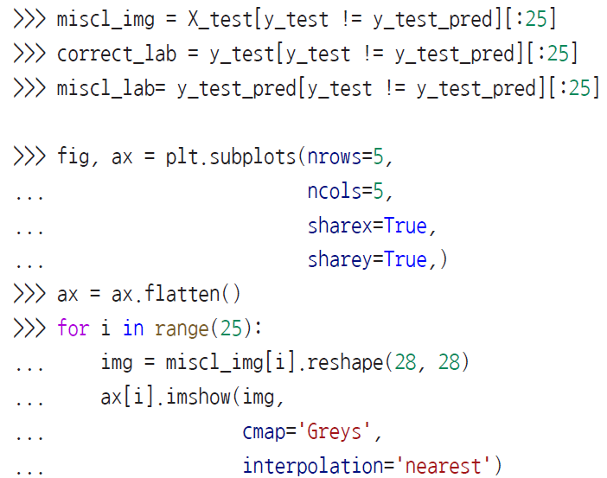
12.2 손글씨 숫자 분류
다층 퍼셉트론 구현
끝으로 이 MLP 구현이 샘플 이미지를 어떻게 판단하는지 알아보자

Slide 97

12.2 손글씨 숫자 분류
다층 퍼셉트론 구현

Slide 98
12.2 손글씨 숫자 분류
다층 퍼셉트론 구현
5×5 격자 그래프를 볼 수 있음
각 그래프 제목에 나타난 첫 번째 숫자는 그래프 번호
두 번째 숫자는 클래스 레이블(t)이고 세 번째 숫자는 예측된 클래스 레이블(p)을 나타냄

Slide 99

12.2 손글씨 숫자 분류
▼ 그림 12-9 MNIST 데이터셋에 대한 예측

Slide 100
12.2 손글씨 숫자 분류
다층 퍼셉트론 구현
앞 그래프에서 볼 수 있듯이 일부 이미지는 사람도 정확하게 구분하기 어려움
예를 들어 여덟 번째 그래프 숫자 6은 0을 대충 쓴 것 같고, 스물세 번째 그래프 숫자 8은 아래 동심원이 좁고 굵게 쓰여 있어서 9로 보임

Slide 101
12.3 인공 신경망 훈련

Slide 102


12.3 인공 신경망 훈련
로지스틱 비용 함수 계산
_compute_cost 메서드에 구현한 로지스틱 비용 함수는 3장 로지스틱 회귀에서 설명한 비용 함수와 같기 때문에 이해하기 매우 쉬움
여기서 a^{[i]}는 데이터셋 i번째 샘플의 시그모이드 활성화 출력
다음과 같이 정방향 계산을 통해서 구함
여기서 위 첨자 [i]는 층이 아니라 훈련 샘플의 인덱스

Slide 103


12.3 인공 신경망 훈련
로지스틱 비용 함수 계산
과대적합의 정도를 줄여 주는 규제 항을 추가해 보자
앞 장에서 배운 대로 L2 규제 항은 다음과 같이 정의(절편은 규제하지 않음)
L2 규제 항을 로지스틱 비용 함수에 추가하면 다음 식을 얻음

Slide 104

12.3 인공 신경망 훈련
로지스틱 비용 함수 계산
앞에서 t개의 원소를 가진 출력 벡터를 반환하는 다중 분류 MLP를 구현했음
원-핫 인코딩 표현의 t×1 차원의 타깃 벡터와 비교해야 함
MLP를 사용하여 클래스 레이블이 2인 입력 이미지의 클래스 레이블을 예측한다면 세 번째 층의 활성화 출력과 타깃은 다음과 같을 것

Slide 105

12.3 인공 신경망 훈련
로지스틱 비용 함수 계산
네트워크에 있는 t개의 활성화 유닛 전체에 대해 로지스틱 비용 함수를 일반화해야 함
비용 함수는 다음과 같음(규제 항 제외)
여기서도 위 첨자 [i]는 훈련 데이터셋에 있는 특정 샘플의 인덱스

Slide 106


12.3 인공 신경망 훈련
로지스틱 비용 함수 계산
다음 일반화된 규제 항은 조금 복잡해 보이지만 l층의 모든 가중치(절편 제외) 합을 더해 첫 번째항에 추가한 것뿐임
여기서 u_{l}은 l층에 있는 유닛 개수를 나타냄
다음 식이 페널티 항을 나타냄

Slide 107

12.3 인공 신경망 훈련
로지스틱 비용 함수 계산
비용 함수 J(W)를 최소화하는 것이 목적이므로 네트워크의 모든 가중치에 대해 파라미터 W의 편도 함수를 계산해야 함

Slide 108
12.3 인공 신경망 훈련
로지스틱 비용 함수 계산
W는 여러 행렬로 구성되어 있음
하나의 은닉층을 가진 다층 퍼셉트론에서는 W^{(h)}가 입력층과 은닉층을 연결하는 가중치 행렬이고, W^{(out)}이 은닉층과 출력층을 연결하는 가중치 행렬
3차원 텐서 W를 그림으로 그려 보면 다음과 같음

Slide 109

12.3 인공 신경망 훈련
▼ 그림 12-10 3차원 텐서

Slide 110
12.3 인공 신경망 훈련
로지스틱 비용 함수 계산
MLP의 은닉 유닛, 출력 유닛, 입력 특성의 개수가 같지 않다면 W^{(h)}와 W^{(out)}은 같은 행과 열을 가지고 있지 않음
역전파 알고리즘과 함께 W^{(h)}와 W^{(out)}의 차원에 대해 자세히 설명하겠음
NeuralNetMLP 코드를 한 번 더 읽어 보길 권함
행렬과 벡터의 차원 변환에 대해 이해하기 쉽도록 주석을 추가했음
이 코드는 길벗출판사 깃허브(https://github.com/gilbutITbook/080223)나 역자 깃허브(https://github.com/rickiepark/python-machine-learning-book-3rd-edition)에서 내려받을 수 있음

Slide 111
12.3 인공 신경망 훈련
역전파 알고리즘 이해
역전파 알고리즘이 재발견되어 널리 알려진 지 30년이 넘었지만 효과적인 인공 신경망 훈련을 위해 가장 많이 사용되는 알고리즘 중 하나로 남아 있음
역전파 알고리즘의 역사에 대한 추가적인 자료에 관심 있다면 유르겐 슈미트후버(Juergen Schmidhuber) 글을 참고

Slide 112
12.3 인공 신경망 훈련
역전파 알고리즘 이해
이 절에서는 간단하고 직관적으로 요약해 보려고 함
수학적으로 상세히 알아보기 전에 환상적인 이 알고리즘의 큰 그림을 그려 보자
핵심적으로 말해서 역전파 알고리즘을 다층 신경망에서 복잡한 비용 함수의 편미분을 효율적으로 계산하기 위한 방법으로 생각할 수 있음
이 편미분을 사용하여 다층 인공 신경망의 가중치 파라미터를 학습
신경망은 전형적으로 고차원 특성 공간에서 비롯된 대규모 가중치를 다루어야 하기 때문에 학습하기 어려움
아달린이나 로지스틱 회귀처럼 단일층 신경망의 비용 함수와 달리 일반적인 신경망의 비용 함수 곡면은 볼록 함수가 아니거나 파라미터에 대해 매끄럽지 않음
고차원 비용 함수의 곡면에는 전역 최솟값을 찾기 위해 넘어야 할 굴곡(지역 최솟값)이 많음

Slide 113

12.3 인공 신경망 훈련
역전파 알고리즘 이해
미적분 수업에서 배운 연쇄 법칙(chain rule)을 기억할지 모르겠음
연쇄 법칙은 f(g(x))처럼 복잡하고 중첩된 함수의 도함수를 계산하는 방법
예를 들어 다음과 같음

Slide 114

12.3 인공 신경망 훈련
역전파 알고리즘 이해
비슷하게 임의의 긴 합성 함수에 연쇄 법칙을 사용할 수 있음
예를 들어 다섯 개의 다른 함수 f(x), g(x), h(x), u(x), v(x)가 있다고 가정해 보자
F는 합성 함수로 F(x) = f(g(h(u(v(x)))))
연쇄 법칙을 적용하면 다음과 같이 이 함수의 도함수를 계산할 수 있음

Slide 115
12.3 인공 신경망 훈련
역전파 알고리즘 이해
컴퓨터 대수학(computer algebra)에서는 이런 문제를 효율적으로 풀기 위한 여러 가지 기법을 개발
이를 자동 미분(automatic differentiation)이라고 함
머신 러닝 애플리케이션에서 자동 미분에 대해 더 알고 싶다면 베이딘(A. G. Baydin)과 펄뮤터(B. A. Pearlmutter) 논문을 참고

Slide 116
12.3 인공 신경망 훈련
역전파 알고리즘 이해
자동 미분은 정방향과 역방향 두 가지 모드가 있음
역전파는 역방향 자동 미분의 특별한 경우
핵심은 정방향 모드로 연쇄 법칙을 적용하면 계산 비용이 많이 들 수 있다는 것
각 층마다 큰 행렬(야코비(Jacobian) 행렬)을 곱한 후 마지막에 벡터를 곱해 출력을 얻기 때문임

Slide 117
12.3 인공 신경망 훈련
역전파 알고리즘 이해
역방향 모드는 오른쪽에서 왼쪽으로 진행
행렬과 벡터를 곱해 또 다른 벡터를 얻은 후 다음 행렬을 곱하는 식
행렬-벡터 곱셈은 행렬-행렬 곱셈보다 훨씬 계산 비용이 적게 듦
신경망을 훈련할 때 역전파 알고리즘이 가장 인기 있는 알고리즘이 된 이유

Slide 118
12.3 인공 신경망 훈련
역전파 알고리즘으로 신경망 훈련
이 절에서 역전파 알고리즘을 수학적으로 유도하여 신경망 가중치가 어떻게 효율적으로 학습되는지 이해해 보자
수학에 대해 어느 정도 친숙한지에 따라 다르겠지만 처음에는 여기에 나오는 공식들이 조금 복잡해 보일 수 있음

Slide 119
12.3 인공 신경망 훈련
역전파 알고리즘으로 신경망 훈련
이전 절에서 마지막 층의 활성화 출력과 타깃 클래스 레이블 사이의 차이인 비용을 계산하는 방법을 보았음
이제 수학적 측면에서 역전파 알고리즘이 MLP 가중치를 업데이트하는 방법을 알아보자
이 부분은 fit 메서드의 ‘# 역전파’ 주석 아래에 구현되어 있음
이 장 서두에 나왔던 것을 떠올려 보면 먼저 출력층 활성화를 얻기 위해 정방향 계산을 수행해야 함

Slide 120

12.3 인공 신경망 훈련
역전파 알고리즘으로 신경망 훈련
공식은 다음과 같음

Slide 121

12.3 인공 신경망 훈련
역전파 알고리즘으로 신경망 훈련
간단하게 표현해서 그림 12-11에 나타난 것처럼 입력 특성을 연결된 네트워크를 통해 앞으로 전파하는 것
▼ 그림 12-11 신경망의 정방향 계산

Slide 122

12.3 인공 신경망 훈련
역전파 알고리즘으로 신경망 훈련
역전파에서는 오차를 오른쪽에서 왼쪽으로 전파시킴
먼저 출력층의 오차 벡터를 계산
여기서 y는 정답 클래스 레이블 벡터(NeuralNetMLP 코드에서 출력층의 오차 벡터에 대응하는 변수는 delta_out)

Slide 123



12.3 인공 신경망 훈련
역전파 알고리즘으로 신경망 훈련
그다음 은닉층의 오차 항을 구해 보자
여기서 는 시그모이드 활성화 함수의 도함수
NeuralNetMLP의 fit 메서드에서 sigmoid_derivative_h = a_h * (1. - a_h)로 계산
기호는 원소별 곱셈을 의미

Slide 124



12.3 인공 신경망 훈련
역전파 알고리즘으로 신경망 훈련
이제 은닉층의 오차 행렬 (delta_h)는 다음과 같이 계산
항을 어떻게 계산하는지 이해하기 위해 좀 더 자세히 설명해 보자
앞 공식에서 h×t 차원의 행렬 W^{(out)}의 전치 행렬 (W^{(out)})^{T}를 사용
여기서 h는 은닉 유닛 개수이고 t는 출력 클래스 레이블 개수
n×t 차원 행렬 과 t×h 차원 행렬 (W^{(out)})^{T}의 행렬 곱셈은 n×h 차원의 행렬을 만듦
그다음 동일 차원의 시그모이드 도함수를 원소별로 곱셈하여 n×h 차원 행렬 를 구함

Slide 125

12.3 인공 신경망 훈련
역전파 알고리즘으로 신경망 훈련
결국 오차 항 를 구한 후에는 비용 함수의 도함수를 다음과 같이 쓸 수 있음

Slide 126


12.3 인공 신경망 훈련
역전파 알고리즘으로 신경망 훈련
그다음 각 층에 있는 모든 노드의 편도 함수와 다음 층의 노드 오차를 모아야 함
미니 배치에 있는 모든 샘플에 대해 를 계산해야 한다는 것을 기억하자
NeuralNetMLP 코드에 있는 것처럼 벡터화된 구현을 만드는 것이 좋음

Slide 127

12.3 인공 신경망 훈련
역전파 알고리즘으로 신경망 훈련
편도 함수를 누적한 후 규제 항을 추가
앞의 두 수학 공식에 대응되는 NeuralNetMLP 코드의 변수는 delta_w_h, delta_b_h, delta_w_out, delta_b_out
마지막으로 그레이디언트를 계산하고 각 층 에 대한 그레이디언트의 반대 방향으로 가중치를 업데이트

Slide 128

12.3 인공 신경망 훈련
역전파 알고리즘으로 신경망 훈련
코드 구현은 다음과 같음

Slide 129

12.3 인공 신경망 훈련
▼ 그림 12-12 역전파 알고리즘

Slide 130
12.4 신경망의 수렴

Slide 131
12.4 신경망의 수렴
신경망의 수렴
손글씨 숫자 분류를 위해 신경망을 훈련시킬 때 기본 경사 하강법을 사용하지 않고 미니 배치 방식을 사용했는지 궁금할지 모르겠음
온라인 학습 방식을 구현할 때 확률적 경사 하강법에 대해 설명한 것을 떠올려 보자
온라인 학습에서는 한 번에 하나의 훈련 샘플(k=1)에 대해 그레이디언트를 계산하여 가중치를 업데이트
확률적이지만 매우 정확한 솔루션을 만들고 기본 경사 하강법보다 훨씬 빠르게 수렴함
미니 배치 학습은 확률적 경사 하강법의 특별한 경우
n개의 훈련 샘플 중 k개의 부분 집합에서 그레이디언트를 계산(1 < k < n)
미니 배치 학습은 벡터화된 구현을 만들어 계산 효율성을 높일 수 있다는 것이 온라인 학습보다 장점

Slide 132
12.4 신경망의 수렴
신경망의 수렴
기본 경사 하강법보다 훨씬 빠르게 가중치가 업데이트
직관적으로 보았을 때 미니 배치 학습을 대통령 선거의 투표율을 예측하기 위해 (실제 선거와 동일하게) 전체 인구가 아니라 일부 표본 집단에 설문하는 것으로 생각할 수 있음
다층 신경망은 아달린, 로지스틱 회귀, 서포트 벡터 머신 같은 알고리즘보다 훨씬 훈련하기 어려움
다층 신경망은 일반적으로 최적화해야 할 가중치가 수백 개, 수천 개, 심지어 수백만 개가 있음
안타깝지만 손실 함수의 표면은 거칠어서 최적화 알고리즘이 쉽게 지역 최솟값에 갇힐 수 있음

Slide 133

12.4 신경망의 수렴
▼ 그림 12-13 지역 최솟값과 전역 최솟값

Slide 134
12.4 신경망의 수렴
신경망의 수렴
그림 12-13은 극도로 단순화한 것
신경망은 매우 많은 차원을 가지고 있어서 비용 함수의 곡면을 시각적으로 나타낼 수 없음
여기서는 하나의 가중치에 대한 비용 함수 곡선을 x축에 나타냈음
이 그림은 알고리즘이 지역 최솟값에 갇혀서는 안 된다는 것을 설명함
학습률을 크게 하면 지역 최솟값을 손쉽게 탈출할 수 있음
반면 학습률이 너무 크면 전역 최솟값을 지나칠 수 있는 가능성이 높아짐
랜덤하게 가중치를 초기화하기 때문에 일반적으로 최적화 문제의 해는 잘못된 지점에서 출발하는 셈

Slide 135
12.5 신경망 구현에 관한 몇 가지 첨언

Slide 136
12.5 신경망 구현에 관한 몇 가지 첨언
신경망 구현에 관한 몇 가지 첨언
왜 오픈 소스 파이썬 머신 러닝 라이브러리를 사용하지 않고 손글씨 숫자를 분류하는 간단한 다층 인공 신경망을 구현하여 이론을 설명했는지 궁금할 것
사실 다음 장에서 더 복잡한 신경망 모델은 오픈 소스인 텐서플로 라이브러리(https://www.tensorflow.org)를 사용하여 훈련시킬 것

Slide 137
12.5 신경망 구현에 관한 몇 가지 첨언
신경망 구현에 관한 몇 가지 첨언
이 장에서 밑바닥부터 만든 구현이 처음에는 번거로워 보이지만 역전파와 신경망 훈련 이면에 있는 기초를 이해하기에는 좋은 방법
머신 러닝 기법을 적절하고 성공적으로 적용하려면 알고리즘 기본을 이해하는 것이 아주 중요함
이제 피드포워드 신경망의 작동 방식을 배웠으므로 텐서플로를 사용하여 고급 심층 신경망을 배울 준비가 되었음
13장에서 보겠지만 이런 도구를 사용하면 신경망을 매우 효율적으로 만들 수 있음

Slide 138
12.5 신경망 구현에 관한 몇 가지 첨언
신경망 구현에 관한 몇 가지 첨언
2015년 11월에 릴리스된 후 지난 3년간 텐서플로는 머신 러닝 연구자 사이에서 엄청난 인기를 얻었음
연구자들은 GPU를 활용한 다차원 배열 연산으로 수학 함수를 최적화할 수 있는 능력때문에 텐서플로를 사용하여 심층 신경망을 만듦
텐서플로는 저수준 딥러닝 라이브러리로 생각할 수 있음
케라스와 같은 간결한 API가 널리 사용되는 딥러닝 모델을 더욱 편리하게 만들 수 있도록 개발

Slide 139
12.6 요약

Slide 140
12.6 요약
요약
이 장에서 머신 러닝 연구 분야에서 현재 가장 인기 있는 다층 인공 신경망의 기본 개념을 배웠음
2장에서 간단한 단일층 신경망 구조로 머신 러닝으로의 여행을 시작
여기서는 여러 개의 뉴런을 연결하여 강력한 신경망 구조를 만들고 손글씨 숫자 인식 같은 복잡한 문제를 풀었음
딥러닝에서 사용되는 신경망 모델의 구성 요소 중 하나인 역전파 알고리즘을 상세히 알아보았음
이 장에서 역전파 알고리즘을 배웠으므로 더 복잡한 심층 신경망 구조를 알아볼 준비가 된 셈
남은 장에서는 다층 신경망을 효율적으로 구현하고 훈련할 수 있는 딥러닝 전문 오픈 소스 라이브러리인 텐서플로를 사용

